Slide 1
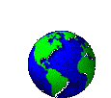
Атмосферное давление.
Ветер
Выполнила учитель географии МБОУ Метелевской СОШ с/п Березовской ООШ
Пасечко Л.Г.

Slide 2
Тип урока - урок изучения нового материала.

Slide 3
Цель: сформировать представления об атмосферном давлении, понятие «ветер», «бриз», «муссон», «роза ветров»; выяснить причины образования этих явлений, определить роль ветра в природе.
Сформировать умение строить розу ветров, развивать мировоззренческую идею о взаимосвязи различных явлений природы на примере связей между разницей атмосферного давления и силой ветра

Slide 4
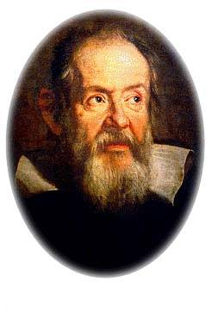
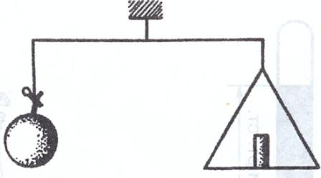
Воздух как и все тела природы, имеют массу.
В 1612 году Г. Галилей впервые доказал, что воздух имеет массу.
Somit.ruСм. Виртуальные лаборатории

Slide 5
Атмосферное давление
Столб воздуха от самой верхней границы атмосферы до земной поверхности давит на 1см² с силой 1,033 кг.
Верхняя граница атмосферы
1,033
кг
Атмосферное давление – это сила, с которой воздух давит на земную поверхность и все находящиеся на ней предметы.
1 см²

Slide 6
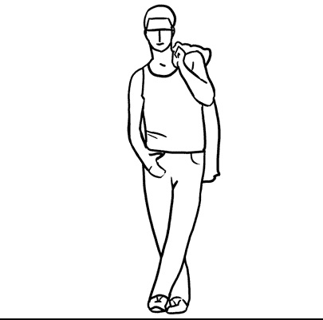
Вычислите давление
Давление атмосферы на человека ростом 160 см и массой 60кг, площадь поверхности тела которого равна ≈1,6 м², составляет более ____________?

Slide 7
Вычислите давление
В классной комнате вмещается 250 м³ воздуха. Какова его масса, если масса 1 м³ воздуха составляет 1 кг 300 г?

Slide 8
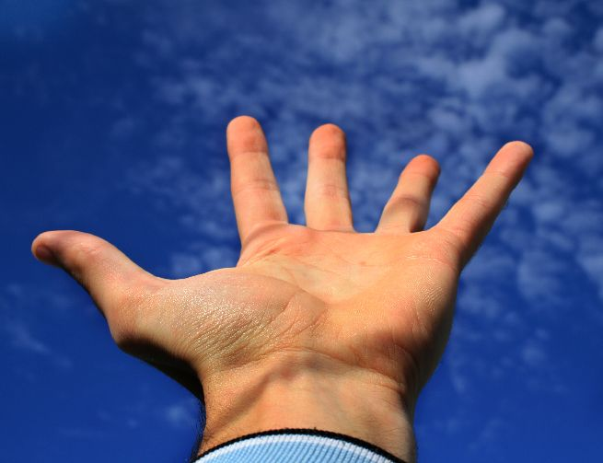
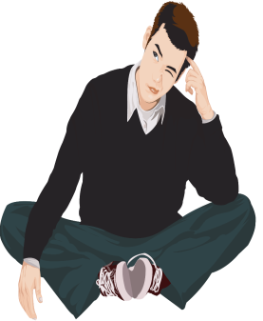

Ладонь руки взрослого человека испытывает давление атмосферы ≈150 кг, то есть равное массе двух мужчин. Почему же человек не ощущает этого огромного давления
?

Slide 9
Потому, что
Наружное давление воздуха уравновешивается точно таким же давлением существующим внутри человеческого организма.

Slide 10
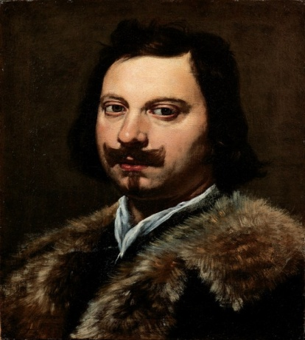
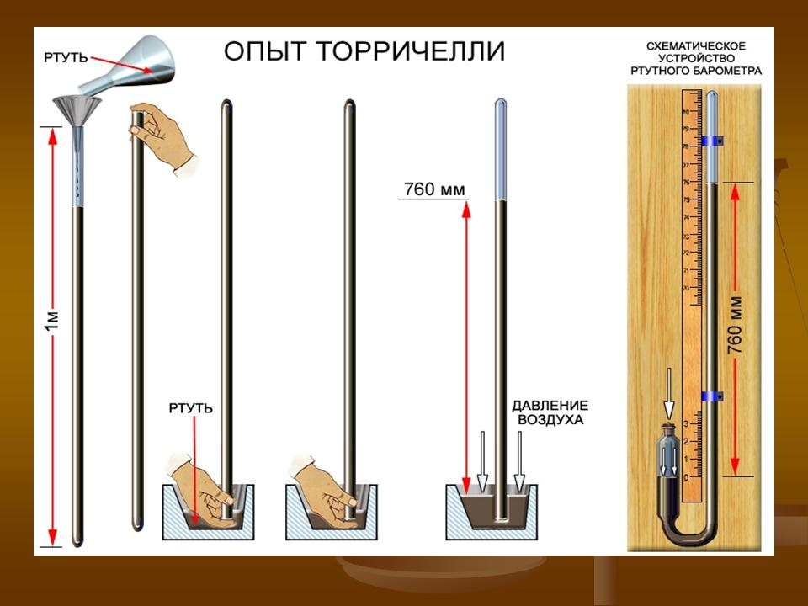
В 1644 году ученик Галилея Эванджелиста Торричели поставил свой знаменитый опыт с ртутной трубкой. Столбик ртути в трубке уравновешивается весом столба воздуха. Если атмосферное давление уменьшается, то уровень в трубке опускается. Так в первые измерили величину атмосферного давления (мм рт. ст.).
Нормальным считается атмосферное давление на уровне моря на параллели 45⁰ при t 0⁰С - 760 мм рт. ст.

Slide 11
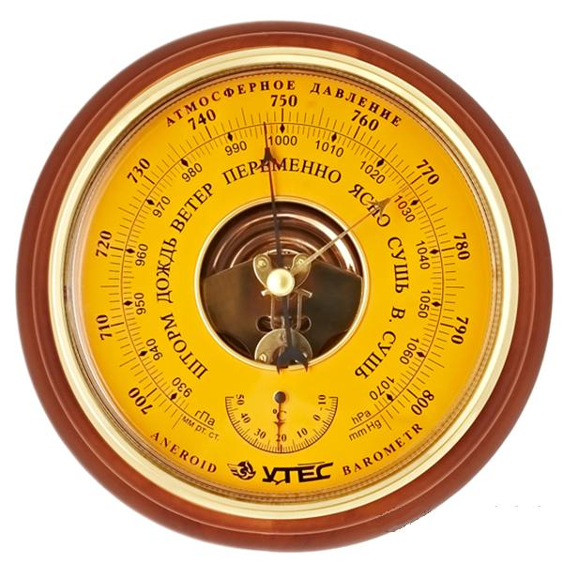
В конце 17 века английский ученый Р. Гук предложил на шкале барометра рядом с обозначением низкого и высокого давления писать «шторм», «сухо», «переменно», «к осадкам».

Slide 12
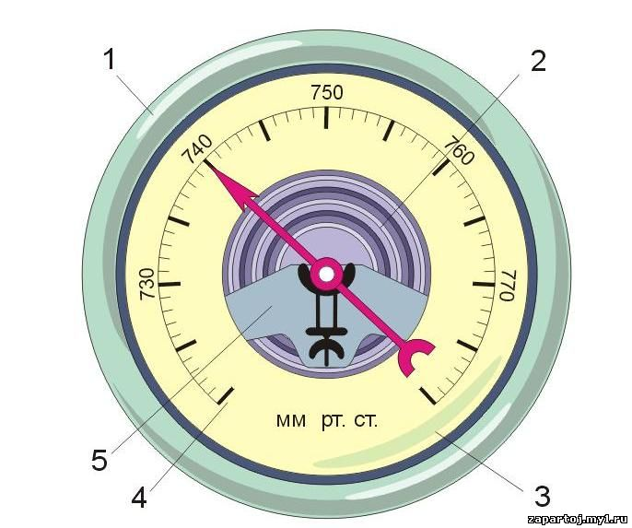
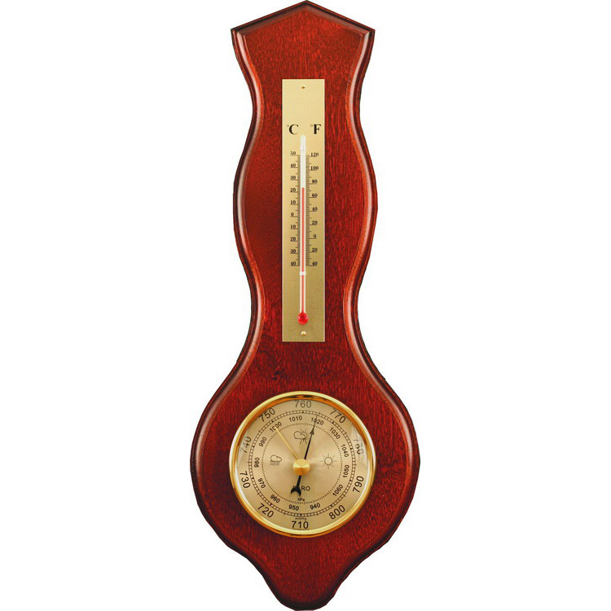
Измерение атмосферного давления
Атмосферное давление измеряют с помощью барометров –ртутный и анероид.
Барометр - Анероид (без жидкостный)
Ртутный барометр

Slide 13
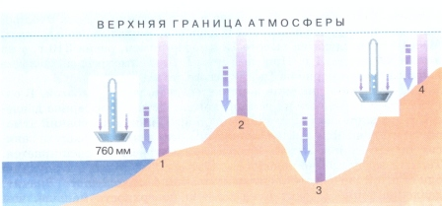
Атмосферное давление «Повысилось», «Понизилось».
Различия в атмосферном давлении вызваны различиями в плотности воздуха. Чем воздух плотнее, тем он тяжелее и, следовательно, атмосферное давление в нем больше.
При подъеме на 10, 5 м давление падает на 1 мм рт. ст.

Slide 14
Атмосферное давление «Повысилось», «Понизилось».
Атмосферное давление меняется от температуры воздуха.
Теплый воздух легче, чем холодный.
Давление теплого воздуха на земную поверхность меньше холодного.

Slide 15
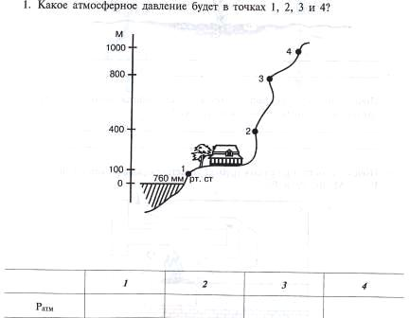
Решаем задачу

Slide 16
Ветер
Как возникает ветер?
Разница в температуре
воздуха
Разница в давлении
Ветер
Главная причина образования ветра – это разница в атмосферном давлении над разными участками земной поверхности.
730
мм рт. ст
770
мм рт. ст.
Возникает движение воздуха из области Земли с высоким атмосферным давлением к областям, где атмосферное давление ниже.
750
мм рт. ст.
738
мм рт. ст

Slide 17
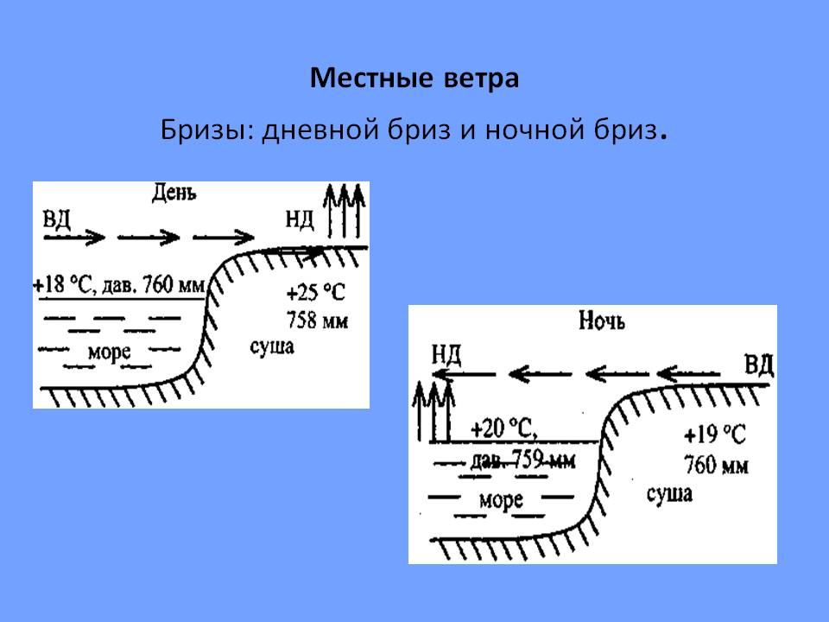
Виды ветров
На берегах морей, крупных озер в течении суток ветер меняет направление два раза. Такой прибрежный ветер называется бризом

Slide 18
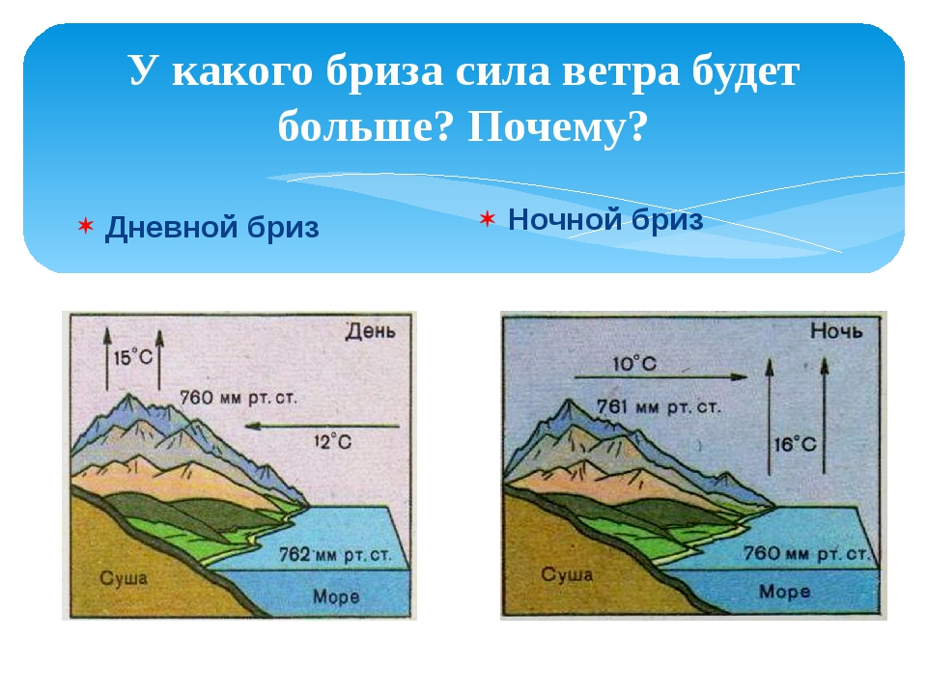

Slide 19
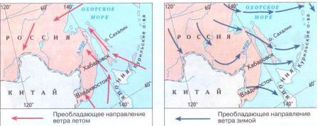
Муссоны
На юге Дальнего Востока России дуют ветры, которые меняют направление дважды в год. Такие ветры называют муссоны.
Зимой дует с суши на море он,
Ветер, который зовется муссон.
А летом все делает наоборот-
С моря на сушу берет разворот

Slide 20
Сравнение бриза и муссона
Сходства | Различия
 | Бриз | Муссон
Это ветры | Суточные ветры | Сезонные ветры
Возникают на границе суши и водной поверхности | Возникают на побережье моря, озера, реки | Возникают на границе материка и океана
Меняют направление дважды | Практически не оказывают влияние на климат | Оказывают на климат сильное влияние
 | Меняют направление дважды в сутки | Меняют направление дважды в течение года

Slide 21
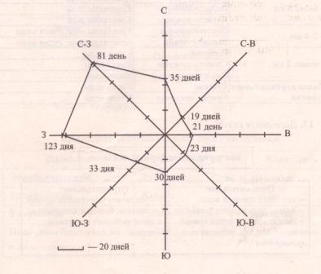
Направление и сила ветра
Ветер называют по той стороне горизонта, от куда он дует. Если дует с юга, то он называется южным и т.д.
Направление ветра определяется с помощью флюгеров.
График, на котором показаны направления ветров, дующих в течение определенного периода времени, называют розой ветров.
Сила ветра определяется по 12 – бальной школе. (см. форзац 2 учебника)
Выполнить практикум стр. 118

Slide 22
Значение ветра
Приносит осадки
Образует пыльные бури, «съедает» горы, сглаживает их, создавая причудливые формы
Образует океанические течения
Переносит семена растений и споры грибов
Уносит загрязненный воздух
Переносит тепло и влагу с океана на материк
Вырабатывает энергию (мельницы, ветряки, парусники)
Является одной из причин бедствий

Slide 23
Рефлексия
Как называется движение воздуха в горизонтальном направлении?
Как называется сила, с которой воздух давит на поверхность Земли?
С помощью какого прибора измеряют атмосферное давление?
К чему приводит разница в атмосферном давлении?
Определи атмосферное давление на вершине горы, если давление у ее подножья равно 740 мм, а высота горы – 3150
В чем измеряется сила ветра?
Как называется ветер, меняющий направление 2 раза в сутки?
Как называется ветер дующий с севера?
С помощью какого прибора определяют направление и силу ветра?
Как называется ветер, меняющий направление два раза в год?
Как человек использует ветер?
Критерии оценок
11, 10 правильных ответов «5»
9-8 правильных ответов «4»
6-7 правильных ответов «3»

Slide 24
Домашнее задание
§28 вопросы в конце §

Slide 25
Используемые ресурсы:
Учебник. География Начальный курс. 6 класс. Т.П. Герасимова, Н.П. Неклюкова
Рабочая тетрадь. Атмосфера. Естествознание.
Дидактические материалы по физическая географии: 6 кл. М.: Просвещение.
4. Поурочные разработки по географии к УМК Герасимовой, Н.П. Неклюковой. М.: Вако,2017
5.Уроки географии с использованием информационных технологий 6-9 классы, С.В. Долгорукова, И.А. Кугут.
6. Виртуальные лаборатории. somit.ru и др.
интернет ресурсы.

